Slide 1

Prédire la consommation électrique des bâtiments

Slide 2
Plan général
Présentation de la problématique
Nettoyage et exploration
Nettoyage
Exploration
Transformation des features
Modèle linéaire
Régression simple
Régression ridge
Régression lasso
Elastic Net
Modèle à noyau
Support Vector Regressor
Multi-Layer Perceptron Regressor
Modèle Ensembliste
Random Forest
GradientBoost
Choix du modèle
Evaluation de l’utilité de l’energy star score

Slide 3
Présentation de la problématique

Slide 4
Présentation de la problématique
On travaille pour la ville de Seattle qui souhaite atteindre un objectif de ville neutre en carbone d’ici 2050.
Notre mission est de prédire la consommation d'énergie ainsi que les émission de gaz à effet de serre des bâtiments non résidentiels.
On dispose à cette fin des données de consommation des propriétés de Seattle pour les années 2015 et 2016.
Contrainte :
La prédiction sera uniquement basée sur les données déclaratives du permis d’exploitation commerciale.

Slide 5
Nettoyage et Exploration

Slide 6
Exploration – description des features
La première étape est le choix des features pertinentes à la résolution de la problématique.
Pour cela, on dispose de deux fichier .json contienant les descriptions des différentes features du dataset.
Grâce à eux nous pouvons aisément dire quelle variable est utile et quelle variable ne l’est pas.
On en profite aussi pour donner de nouveaux noms plus simples aux features (sans les parenthèses, les majuscules,…)

Slide 7
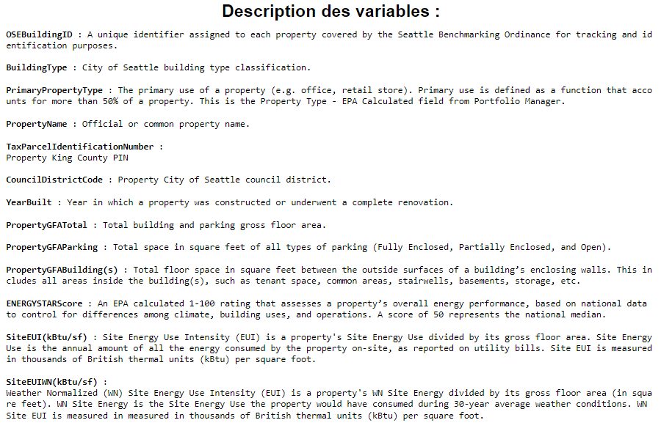

Slide 8
Nettoyage – Première sélection
Variables retenues
Identifiant (Id)
Age (age)
Nombre de building (nb)
Nombre d’étages (nf)
Type de building (type)
District code (district_code)
Surface du Building (buildin_gfa)
Surface du Parking (parking_gfa)
Surface totale (total_gfa)
Utilisation majoritaire (lput)
Surface allouée à l’utilisation majoritaire (lput_gfa)
Variables retenues
Utilisation secondaire (sput)
Surface allouée à l’utilisation secondaire (sput_gfa)
ENERGY STAR SCORE (energy_score)
Emission de CO2 (ghg_emission)
Consommation d'énergie (energy_use)
Electricité
Gaz Naturel
Steam

Slide 9
Nettoyage – Features Engineering
On crée la variable âge du building à partir de l’année de construction (YearBuilt) et de l’année du jeu de donnée (DataYear) :

Slide 10



Nettoyage – Features Engineering
Conseil de Douglas :
« L’objectif est de te passer des relevés de consommation annuels (attention à la fuite de données), mais rien ne t'interdit d’en déduire des variables plus simples (nature et proportions des sources d’énergie utilisées). »

Slide 11



Nettoyage – Features Engineering
Conseil de Douglas :
« L’objectif est de te passer des relevés de consommation annuels (attention à la fuite de données), mais rien ne t'interdit d’en déduire des variables plus simples (nature et proportions des sources d’énergie utilisées). »

Slide 12
Transformation des features
Extrait de la documentation de scikit learn :
“They (machine learning estimators) might behave badly if the individual features do not more or less look like standard normally distributed data: Gaussian with zero mean and unit variance.”
Passage au log et standardization des features numériques

Slide 13
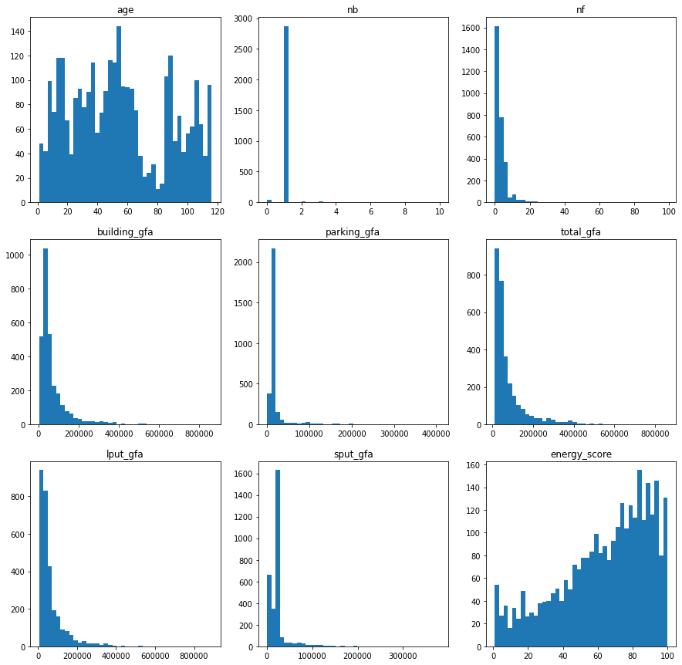
Exploration – histogramme des features

Slide 14
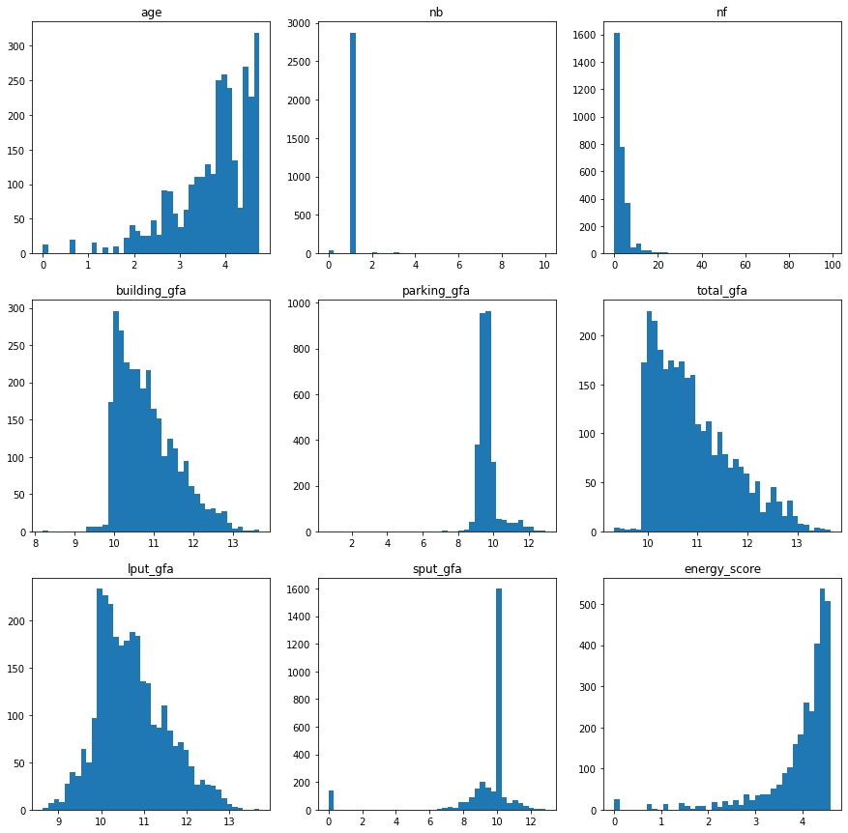
Exploration – histogramme des features après le passage au log

Slide 15
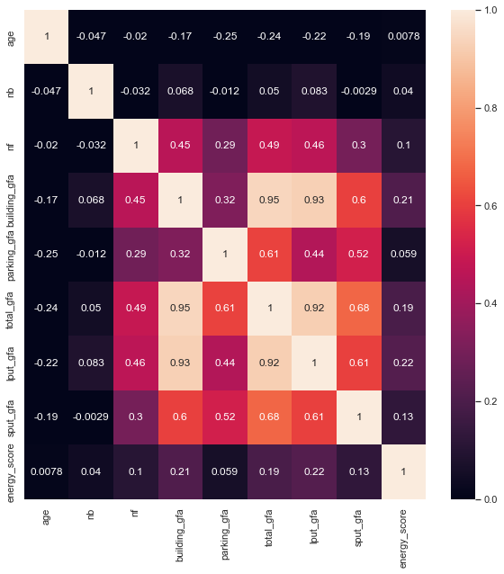
Exploration – Analyse des corrélations
La variable total_gfa est trop corrélée avec les variables lput_gfa et building_gfa.
On choisit de ne pas l’utiliser

Slide 16
Nettoyage – Sélection finale
Variable retenues
id
age
nb
nf
type
district_code
buildin_gfa
parking_gfa
lput
lput_gfa
sput
Variable retenues
sput_gfa
energy_score
electricity_bool
natural_gas_bool
steam_bool
electricity_pct
natural_gas_pct
steam_pct
energy_use (target 1)
ghg_emission (target 2)

Slide 17
Exploration – Variables catégoriques
Pour rester fidèle à la problématique, on cherche à filtrer notre jeu de données sur les propriétés non résidentielle. Comment faire ?
En analysant les variables catégoriques on découvre à cette fin l’intérêt de la variable building_type.

Slide 18
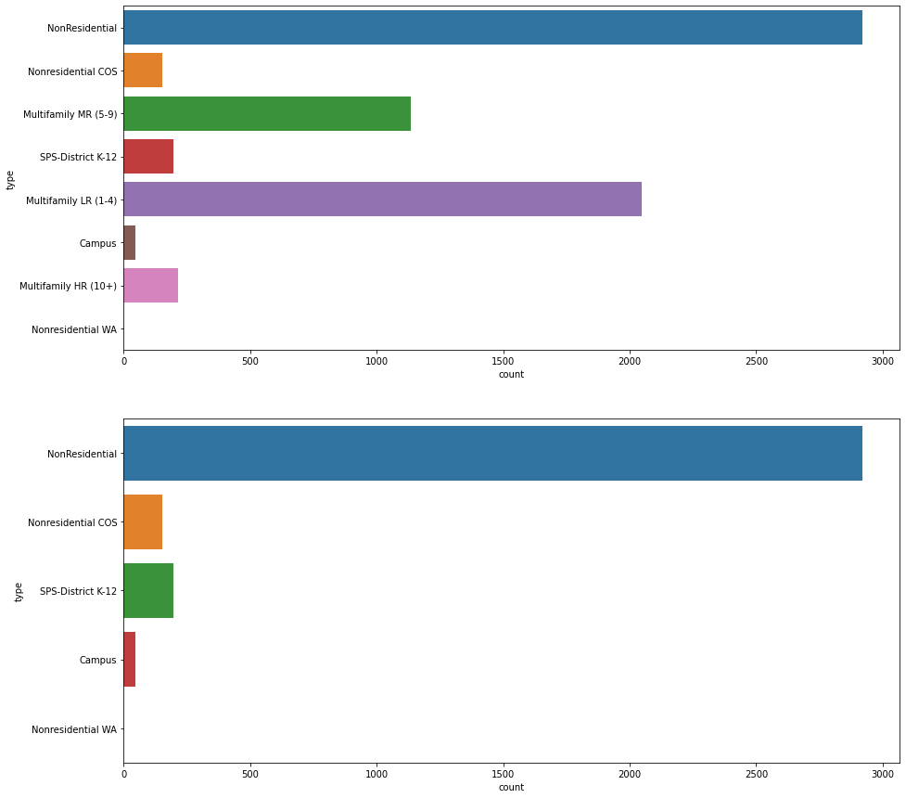
Exploration – Limitation au non résidentiel
Il ne reste qu’à supprimer les propriétés pour lesquelles le building type contient la chaîne « Multifamily »

Slide 19
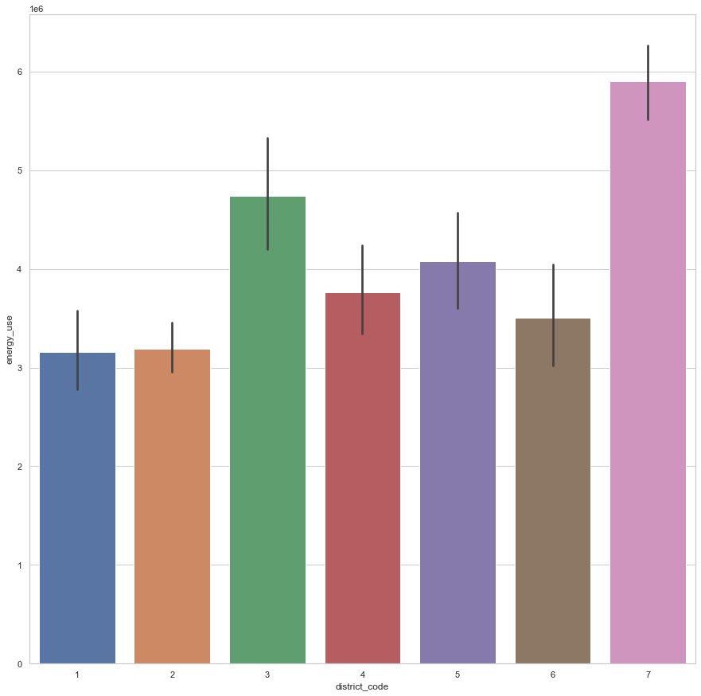
Exploration – District code
On se questionne sur l’utilité de la variable district code, pour cela on représente la consommation d'énergie moyenne en fonction de cette variable.

Slide 20
Nettoyage – Suppression des outliers
On exploite d’une part la variable outlier du jeu de donnés.
D’autres part on supprime les valeurs beaucoup trop grandes par rapport à l’IIQ.

Slide 21
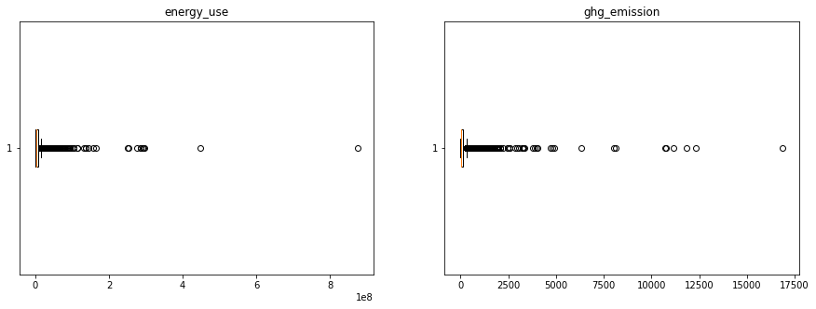
Nettoyage – Avant suppression des outliers

Slide 22
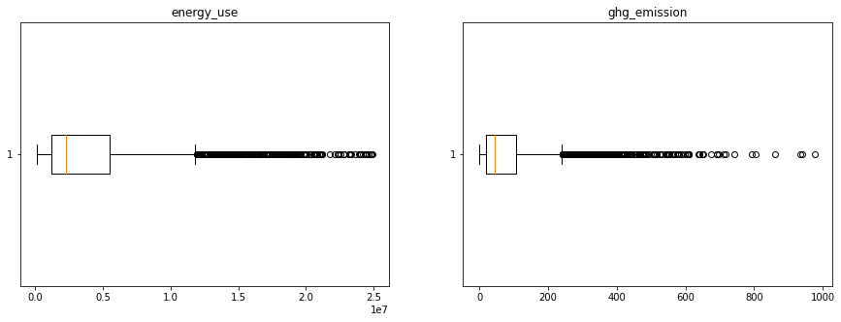
Nettoyage – Après suppression des outliers

Slide 23
Nettoyage – Suppression des valeurs aberrantes
On supprime les valeurs aberrantes telles que:
Surfaces négatives
Emission et consommation anormale par rapport à l’activité
Nombre de buildings, d’étages nul

Slide 24

Standardisation des variables numériques
On utilise la fonction StandardScaler de scikit learn qui applique la transformation suivante :

Slide 25
Transformation des variables catégoriques
Les modèles que nous utilisons ne fonctionne qu’avec des inputs numériques :
Nécessité de transformer nos variables catégorique en variables numérique (utilisation des booléen)
Une variable booléenne par catégorie, indiquant si l’observation appartient à cette catégorie.
On utilise pour cela la fonction OneHotEncoder de la librairie scikit-learn.

Slide 26
Modèle linéaire

Slide 27
Procédure générale
Pour chaque modèle on procède selon les étapes suivantes :
Création des variables X et y (explicatives et expliquées)
Encodage des variables catégoriques
Séparation du jeu de données en jeu d’apprentissage et en jeu de test
Standardisation des variables numériques (non encodés)
GridSearch (sauf modèles non paramétrique)
Apprentissage avec les meilleurs paramètres
Prédiction sur le jeu de test et calcul des métriques

Slide 28
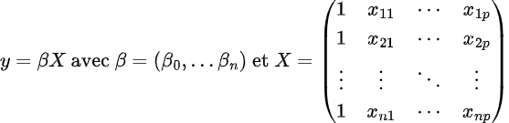
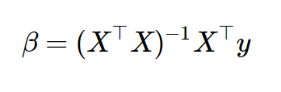
Régression simple
Il s’agit du modèle linéaire le plus simple qui consiste à approcher la target y à partir d’une équation affine du type
La solution s’écrit alors :

Slide 29
Régression simple
La solution s’écrit alors :
La matrice doit être inversible. Or elle est singulière. Avec la librairie scikit-learn, on obtient des résultats incohérents (RMSE de l’ordre de 10¹⁸ pour la consommation)
Redéfinition de la fonction de prédiction linéaire en utilisant la librairie numpy et les pseudo-inverse.

Slide 30
Régression simple
Target (↓) | Métrique (→) | R2 (train) | R2 ( test ) | RMSE (train) | RMSE (test) | TIME
ghg_emission |  | 0.69151 | 0.45418 | 64.33217 | 87.46829 | 0.03s
energy_use |  | 0.71268 | 0.52594 | 2.55342e+06 | 3.17377e+06 | 0.03s

Slide 31
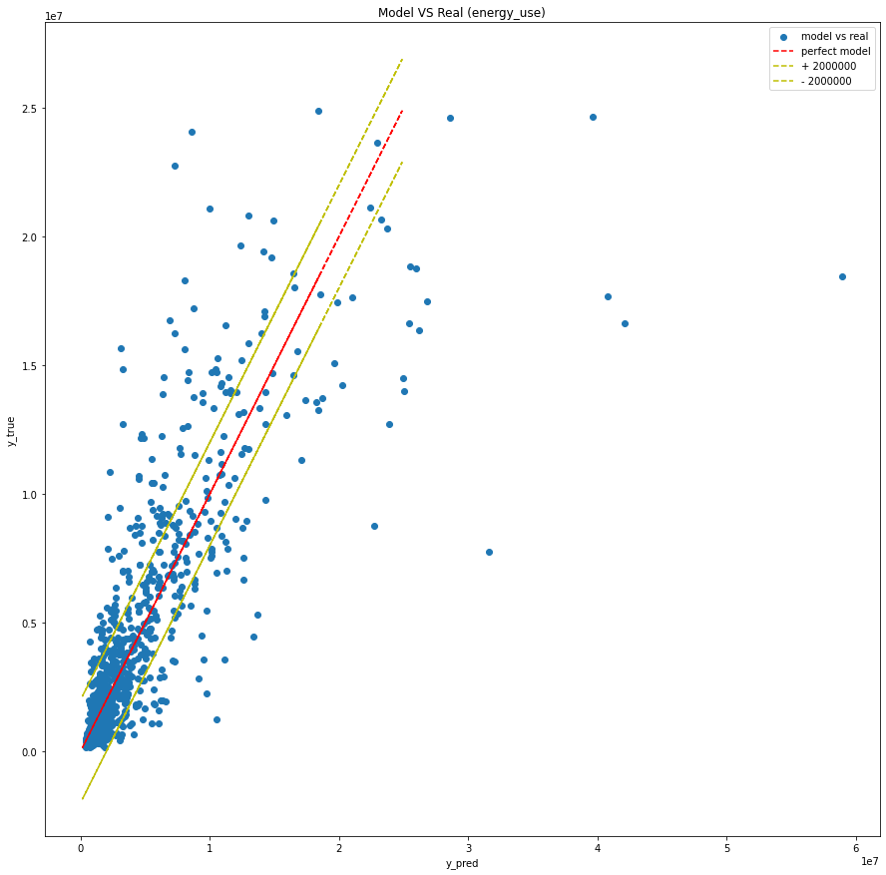
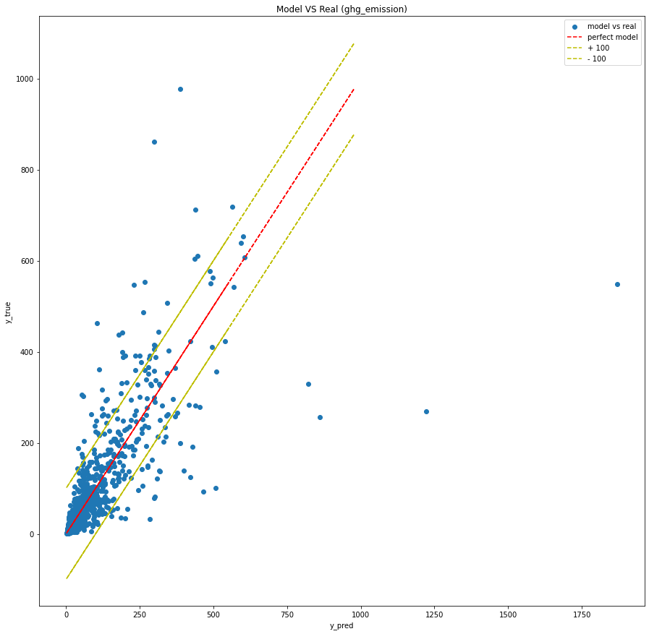
Régression simple

Slide 32

Régression ridge
Il s’agit d’une régression linéaire avec un terme de régularisation de la forme :
Il permet de réduire l’amplitude des variables et le sur-apprentissage

Slide 33
Régression ridge
Target (↓) | Métrique (→) | R2 (train) | R2 ( test ) | RMSE (train) | RMSE (test) | TIME
ghg_emission |  | 0.6891 | 0.52938 | 81.21935 | 64.58277 | 0.33s
energy_use |  | 0.70972 | 0.55745 | 2.56654e+06 | 3.06650e+06 | 0.30s
Target (↓) | Hyperparamètre (→) | alpha
ghg_emission |  | 1
energy_use |  | 1

Slide 34

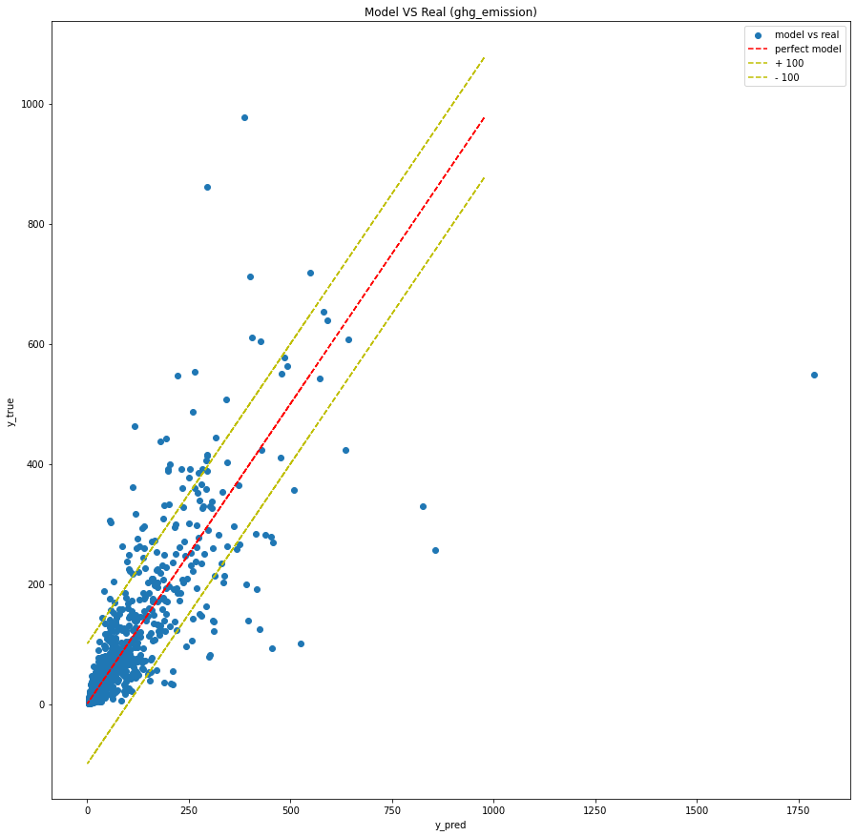
Régression ridge

Slide 35
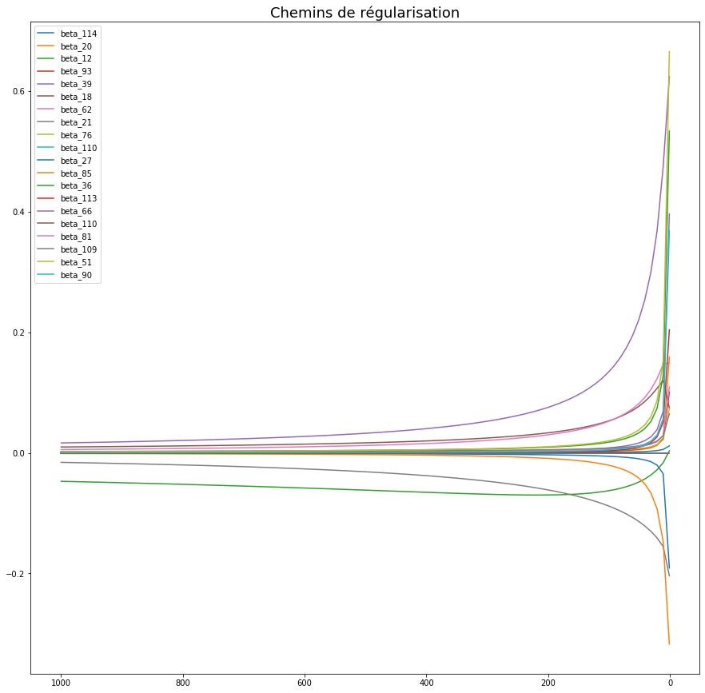
Régression ridge

Slide 36

Régression lasso
Il s’agit d’une régression linéaire avec un terme de régularisation de la forme :
Il permet de réduire le nombre de variable utilisé (et donc le sur-apprentissage)

Slide 37
Régression lasso
target | métrique | R2 (train) | R2 ( test ) | RMSE (train) | RMSE (test) | TIME
ghg_emission |  | 0.69218 | 0.49408 | 64.26147 | 84.21092 | 1.717s
energy_use |  | 0.71251 | 0.54204 | 2.55416e+06 | 3.11941e+06 | 1.60s
Target (↓) | Hyperparamètre (→) | alpha
ghg_emission |  | 0.0001
energy_use |  | 0.0001

Slide 38

Régression lasso

Slide 39
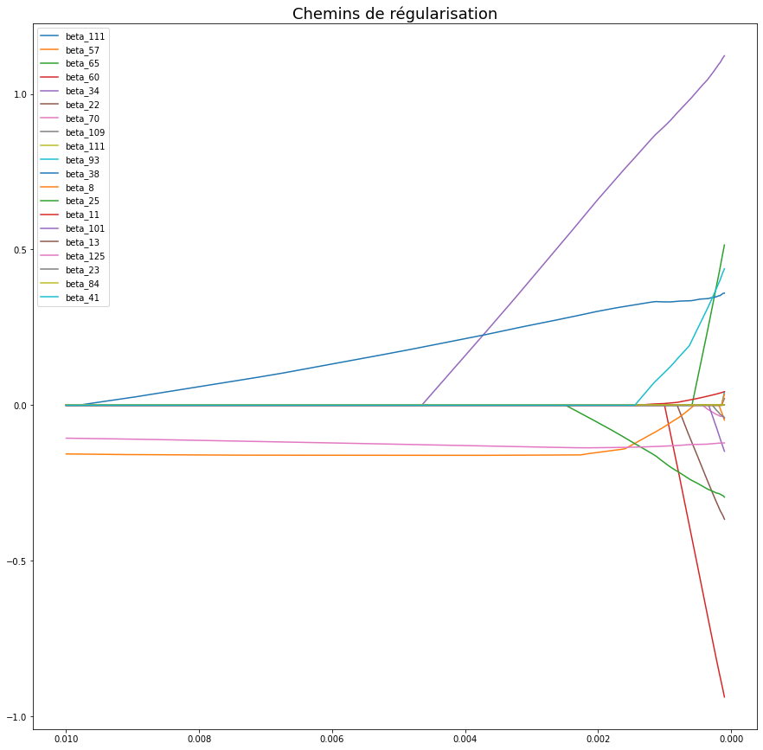
Régression lasso

Slide 40

Elastic Net
Il s’agit d’un compromis entre le ridge et le lasso
Il est plus performant mais nécessite plus de temps de calcul
Il a un terme de régularisation de la forme :

Slide 41
Elastic Net
target | métrique | R2 (train) | R2 ( test ) | RMSE (train) | RMSE (test) | TIME
ghg_emission |  | 0.68076 | 0.54005 | 65.44264 | 80.29402 | 7.23s
energy_use |  | 0.70249 | 0.55927 | 2.59831e+06 | 3.06016e+06 | 7.95s
Target (↓) | Hyperparamètre (→) | alpha | l1_ratio
ghg_emission |  | 0.00139 | 0.00139
energy_use |  | 0.00139 | 0.0001

Slide 42
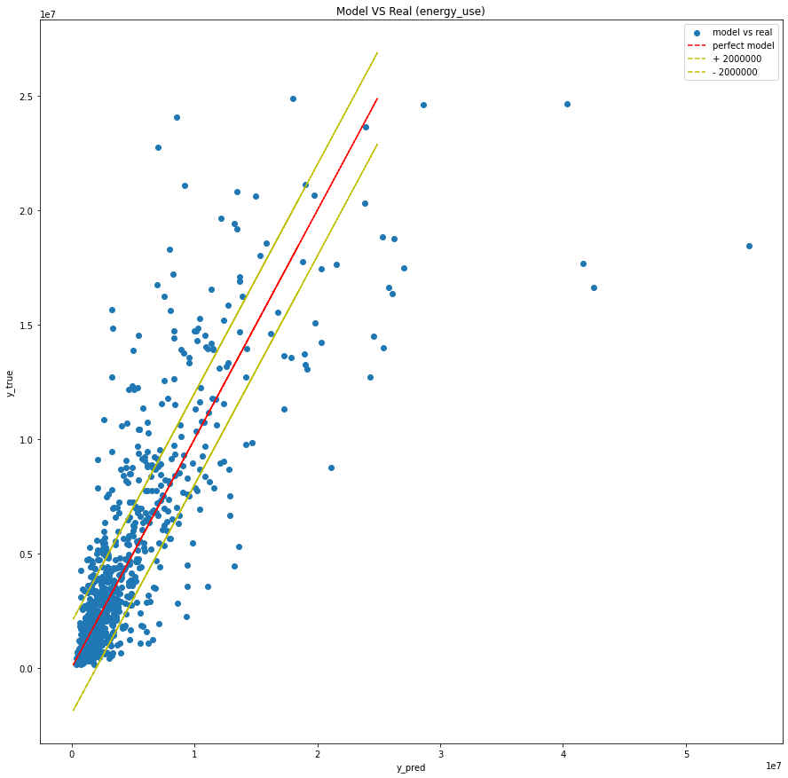
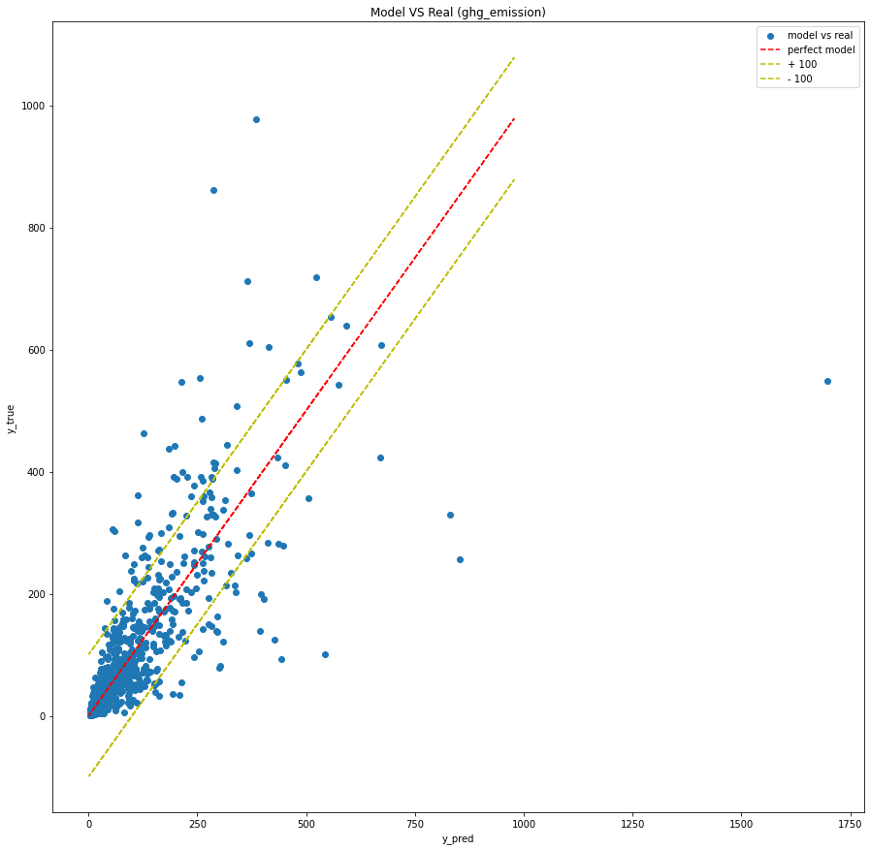
Elastic Net

Slide 43
Modèle à noyau

Slide 44
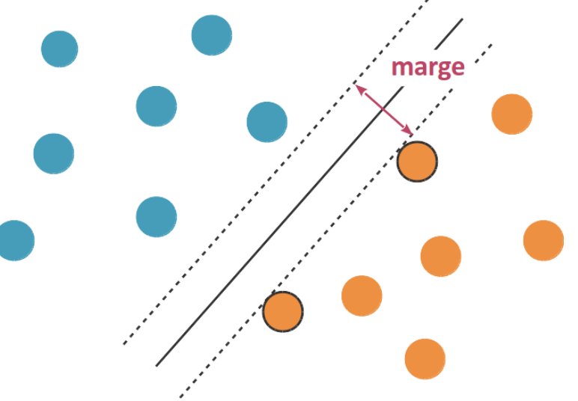
Support Vector Regression
Il s’agit d’un modèle à noyau
Il recherche un hyperplan séparateur qui maximise la marge entre les données des différentes classes
Il s’agit initialement d’un modèle de classification mais il se généralise à la régression

Slide 45
Support Vector Regression
target | métrique | R2 (train) | R2 ( test ) | RMSE (train) | RMSE (test) | TIME
ghg_emission |  | 0.76738 | 0.58485 | 55.86319 | 76.28294 | 27.28s
energy_use |  | 0.69558 | 0.5902 | 2.62831e+06 | 2.95083e+06 | 6.91s
Target (↓) | Hyperparamètre (→) | C | degree | kernel
ghg_emission |  | 1 | 2 | poly
energy_use |  | 0.1 | 1 | linear

Slide 46
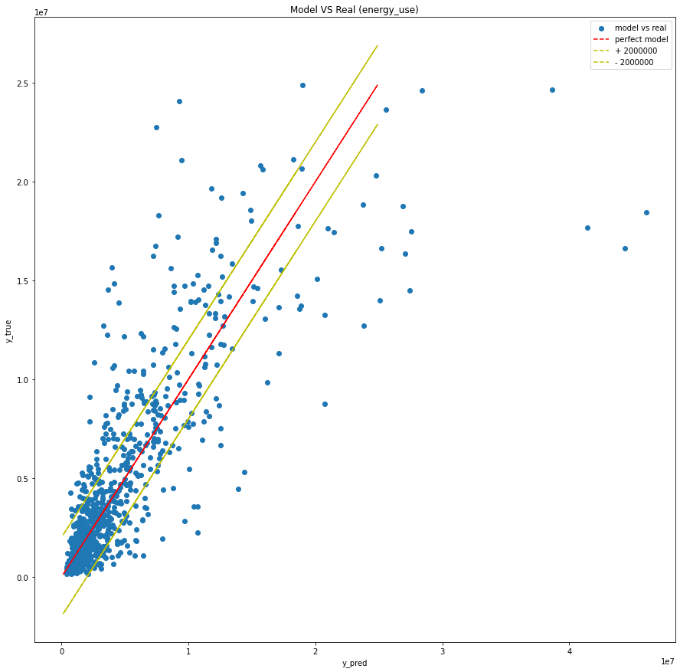
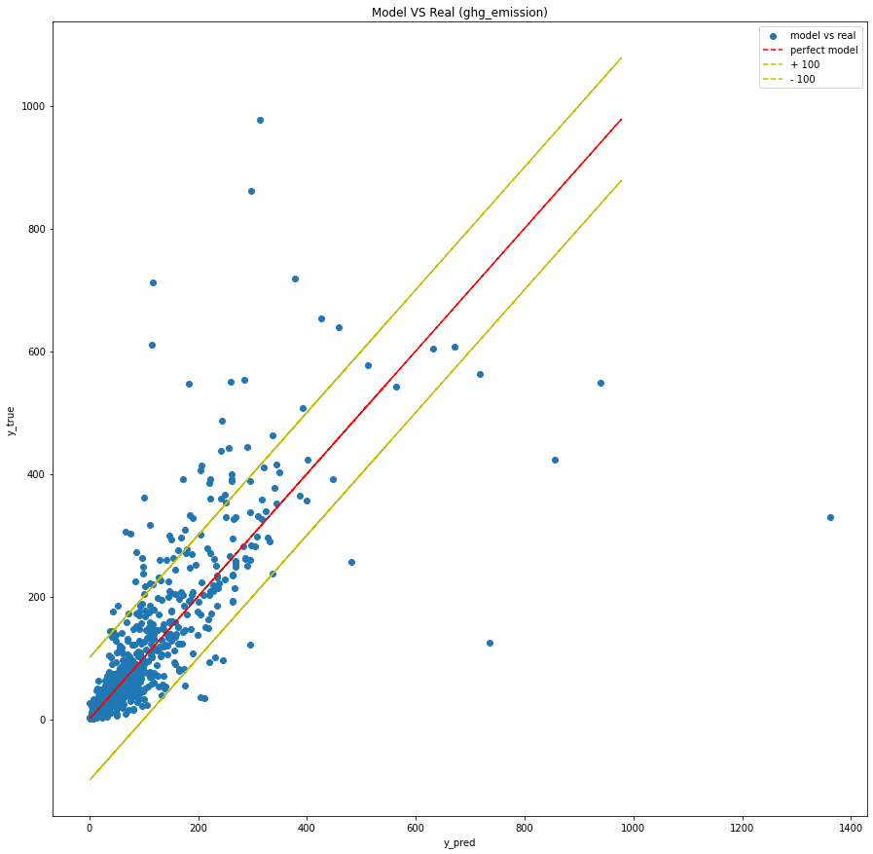
Support Vector Regression

Slide 47
Multi-Layer Perceptron Regressor
Il s’agit d’un modèle qui s’inspire de l’apprentissage du cerveau humain.
Il s’agit d’un modèle qui peut rapidement devenir complexe et qui à tendance à overfitter.

Slide 48
Multi-Layer Perceptron Regressor
target | métrique | R2 (train) | R2 ( test ) | RMSE (train) | RMSE (test) | TIME
ghg_emission |  | 0.98557 | 0.57144 | 13.91593 | 77.5055 | 6m52s
energy_use |  | 0.82862 | 0.55643 | 1.97206e+06 | 3.07001e+06 | 5m36
Target (↓) | Hyperparamètre (→) | alpha | hidden_layer_size | solver | learning_rate | max_iter
ghg_emission |  | 1 | 80 | lbfgs | constant | 500
energy_use |  | 10 | 80 | lbfgs | constant | 500

Slide 49
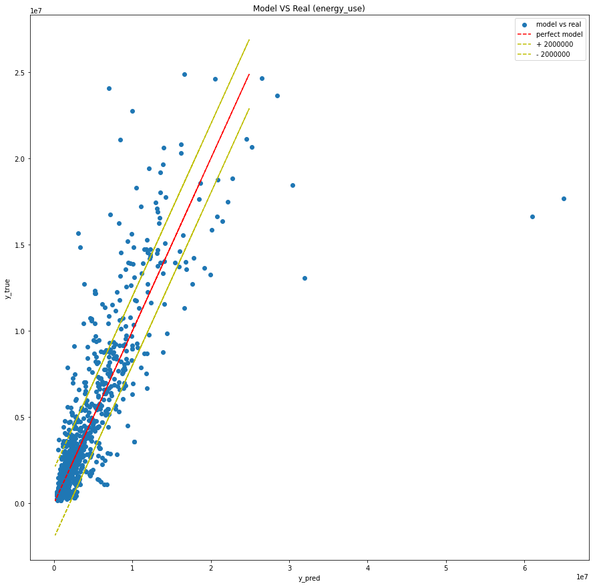
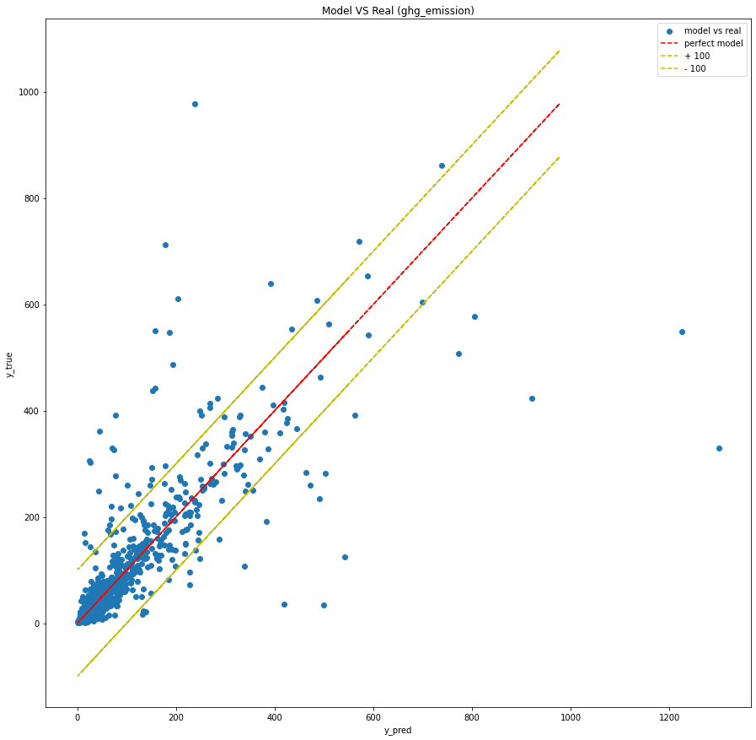
Multi-Layer Perceptron Regressor

Slide 50
Modèle ensembliste

Slide 51
Random Forest Regressor
Il s’agit d’un bagging d’arbres de décision.
Il se caractérise par la parallélisation de prédiction réalisé par des apprenants faibles. (les arbres de décision)
Il permet d’avoir des résultats très stables.

Slide 52
Random Forest Regressor
target | métrique | R2 (train) | R2 ( test ) | RMSE (train) | RMSE (test) | TIME
ghg_emission |  | 0.89724 | 0.67909 | 37.12905 | 67.06874 | 4m16s
energy_use |  | 0.83816 | 0.74796 | 1.91641e+06 | 2.31417e+06 | 13m 41s
Target (↓) | Hyperparamètre (→) | max_depth | min_samples_leaf | min_samples_split | n_estimators
ghg_emission |  | 20 | 2 | 4 | 40
energy_use |  | 20 | 2 | 20 | 60

Slide 53
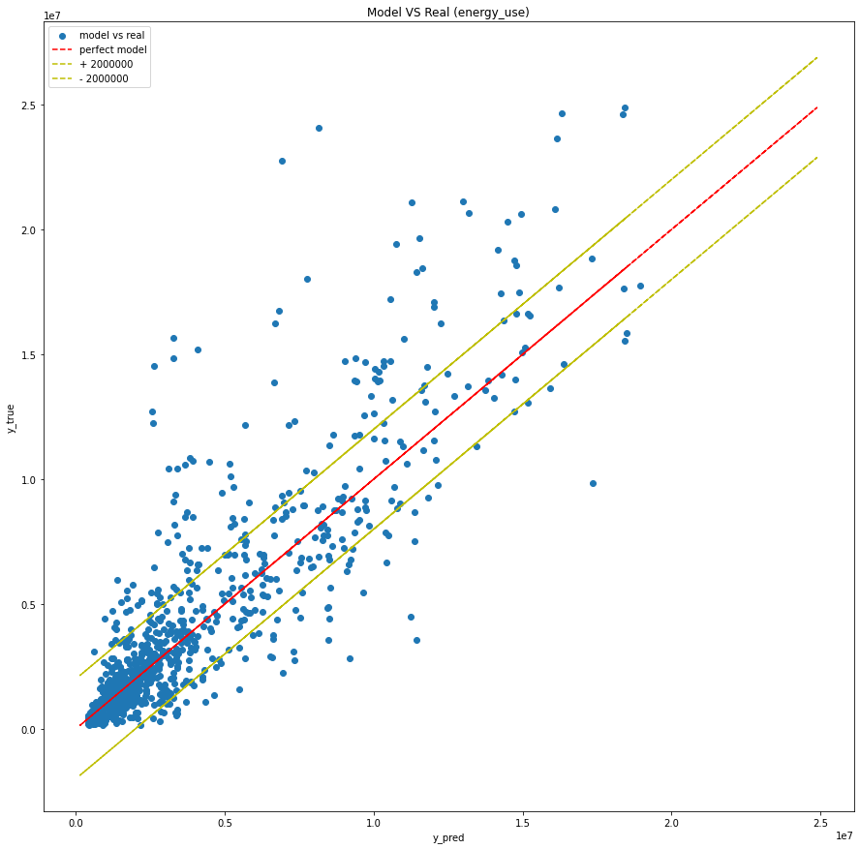
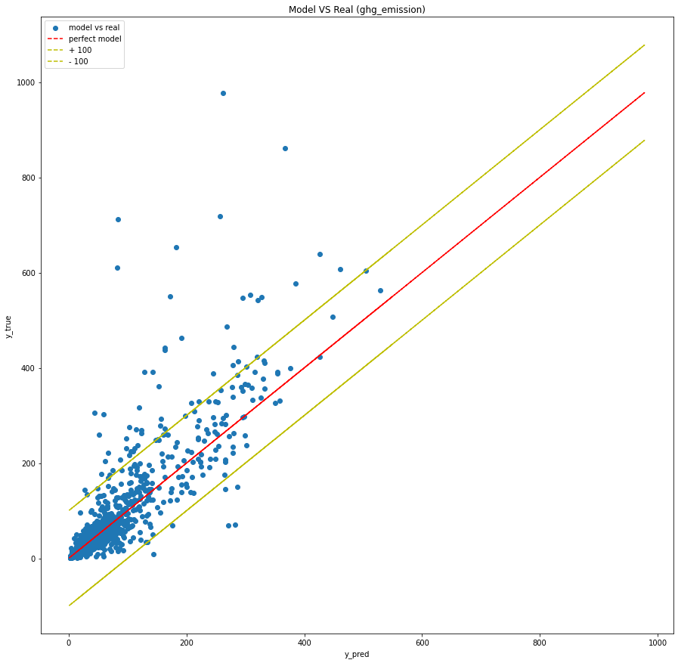
Random Forest Regressor

Slide 54
GradientBoosting Regressor
Il s’agit d’un modèle utilisant à la fois le bagging (méthode ensembliste) et la descente de gradient. Il se caractérise par :
Une fonction de perte qu’il cherche à minimiser.
Un apprenant faible.
Un modèle additif de combinaison des apprenants faibles

Slide 55
GradientBoosting Regressor
target | métrique | R2 (train) | R2 ( test ) | RMSE (train) | RMSE (test) | TIME
ghg_emission |  | 0.97262 | 0.76686 | 19.16535 | 57.16515 | 10m6s
energy_use |  | 0.97873 | 0.8148 | 694684.91744 | 1.98370e+06 | 24m7s
Target (↓) | Hyperparamètre (→) | max_depth | min_samples_leaf | min_samples_split | n_estimators | loss
ghg_emission |  | 20 | 4 | 50 | 70 | linear
energy_use |  | 20 | 2 | 50 | 70 | linear

Slide 56
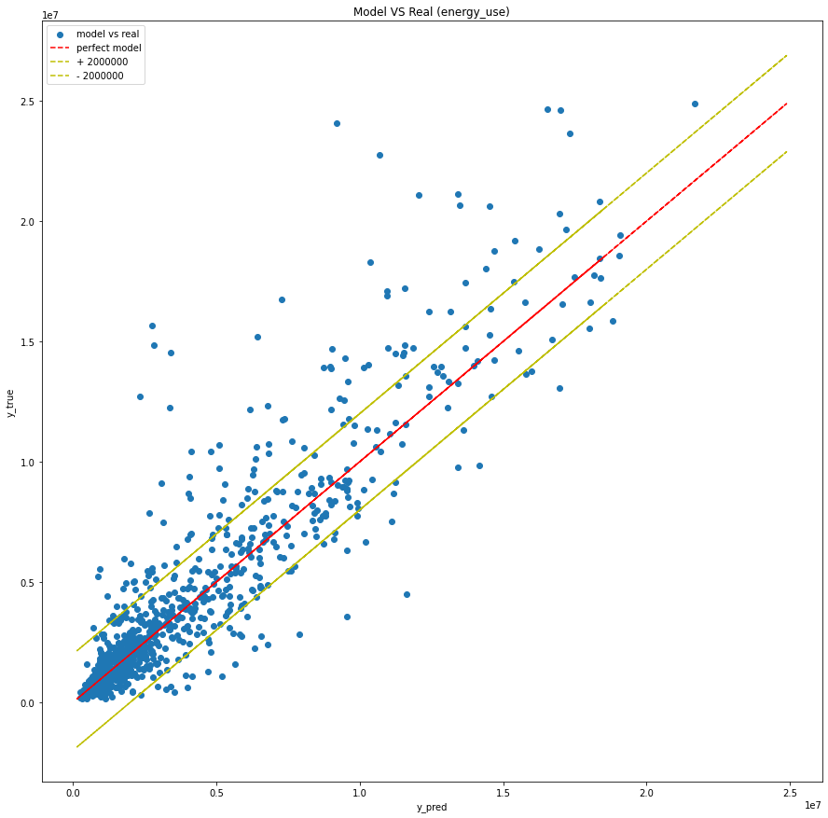
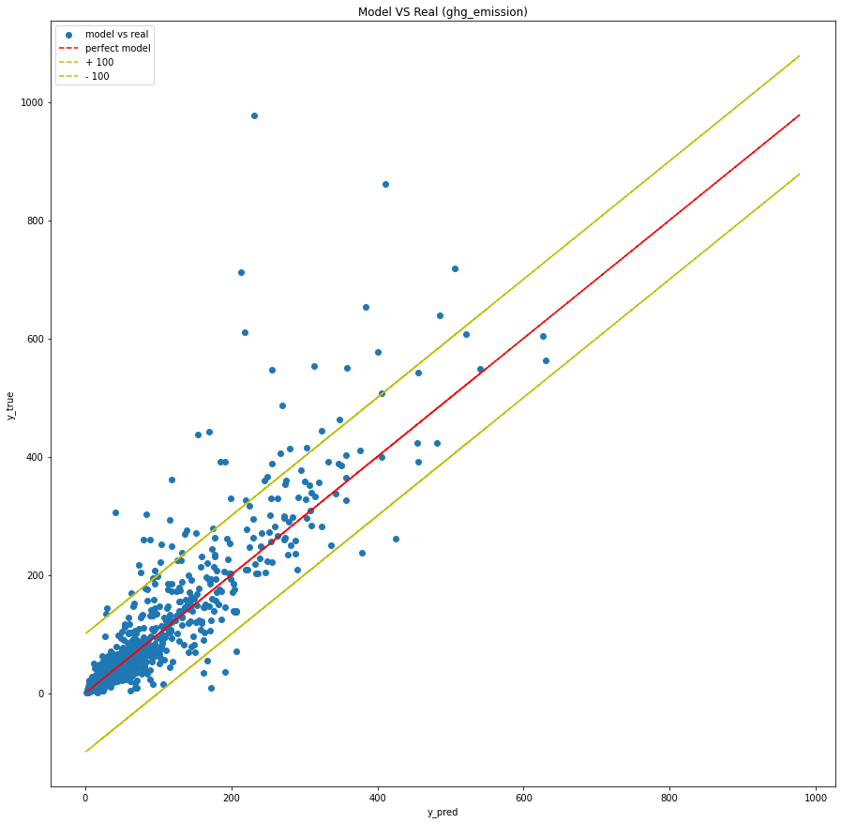
GradientBoosting Regressor

Slide 57
Choix du modèle

Slide 58
Synthèse des résultats
R2 (Test)
Target | Regression simple | Regression ridge | Regression Lasso | Regression Elastic Net | Linear SVR | MLP Regression | Random Forest | GradientBoost | Dummy (MEAN)
ghg_emission | 0.52594 | 0.55745 | 0.54204 | 0.55927 | 0.59020 | 0.60132 | 0.74886 | 0.81181 | -0.14210
energy_use | 0.45418 | 0.52938 | 0.49408 | 0.54005 | 0.58485 | 0.52170 | 0.69468 | 0.76672 | -0.14395
RMSE (Test)
Target | Regression simple | Regression ridge | Regression Lasso | Regression Elastic Net | Linear SVR | MLP Regression | Random Forest | GradientBoost | Dummy (MEAN)
ghg_emission | 3.173e+06 | 3.066e+06 | 3.119e+06 | 3.060e+06 | 2.950e+06 | 2.910e+06 | 2.310e+06 | 1.999e+06 | 4.926e+06
energy_use | 8.746e+01 | 8.121e+01 | 8.421e+01 | 8.029e+01 | 7.628e+01 | 8.187e+01 | 6.541e+01 | 5.718e+01 | 1.266e+02
TIME
Target | Regression simple | Regression ridge | Regression Lasso | Regression Elastic Net | Linear SVR | MLP Regression | Random Forest | GradientBoost | Dummy (MEAN)
ghg_emission | 0.03s | 0.33s | 1.717s | 7.23s | 27.28s | 6m52s | 4m16s | 10m6s | 0.013
energy_use | 0.03s | 0.30s | 1.60s | 7.95s | 6.91s | 5m36 | 13m 41s | 24m7s | 0.008s
→ On retient le gradient boosting regressor

Slide 59
Exemple de prédiction sur de nouvelles données
On teste notre modèle avec deux nouvelles propriétés fictives :
Après avoir définit chaque variables pour ces propriétés, on encode, standardise et on applique le modèle.
propriété | energy_use | ghg_emission
Propriété fictive 1 | 5266498 kBtu | 65.265 (MetricTonsCO2e)
Propriété fictive 2 | 501194 kBtu | 45.439 (MetricTonsCO2e)

Slide 60
Intérêt de l’energy star score

Slide 61
Comment évaluer l’intérêt de cette variable ?
On lance le modèle qu’on a sélectionné (GradientBoosting) avec deux datasets :
Un dataset avec l’ENERGY STAR SCORE
Un dataset sans l’ENERGY STAR SCORE

Slide 62
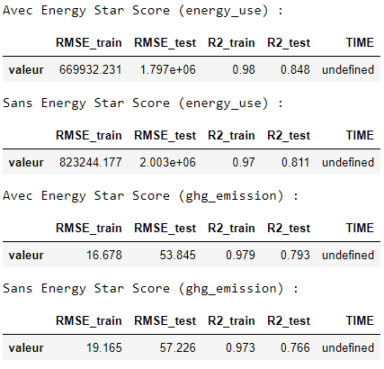
Résultats de l’analyse
Il y a un gain de 0.03 point pour le R2
Compte-tenu du caractère fastidieux du calcul de cette variable et le gain faible qu’elle représente, on choisit de renoncer à son calcul.

Slide 63
Ouverture

